Slide 1

HACKING ETICO E PENETRATION TESTING
BY

Slide 2

Hacking Etico e Penetration Testing
L' hacking etico, noto anche come hacking con cappello bianco, è la pratica di penetrare nei sistemi informatici con l'autorizzazione del proprietario per identificare e correggere le vulnerabilità prima che hacker malintenzionati possano sfruttarle.

Slide 3

Metodologie Standard
Hacking Etico:
Ricognizione: Raccolta di informazioni e pianificazione dell'approccio.
Scansione: Ricerca di vulnerabilità utilizzando strumenti come port scanner e network scanner.
Ottenere Accesso: Sfruttamento delle vulnerabilità identificate.
Reporting e Documentazione: Presentazione dei risultati e raccomandazioni per migliorare la sicurezza

Slide 4

Penetration Testing:
Pre-Engagement: Definizione degli obiettivi e del perimetro del test.
Intelligence Gathering: Raccolta di informazioni sul target.
Vulnerability Analysis: Identificazione delle vulnerabilità.
Exploitation e Post-Exploitation: Sfruttamento delle vulnerabilità e analisi degli effetti

Slide 5

Fasi di un Pentest
Pre-Engagement Interactions: Definizione degli obiettivi e del perimetro del test.
Intelligence Gathering: Raccolta di informazioni sul target.
Threat Modeling: Identificazione dei potenziali vettori di attacco.
Vulnerability Analysis: Identificazione delle vulnerabilità.
Exploitation e Post-Exploitation: Sfruttamento delle vulnerabilità e analisi degli effetti.
Reporting: Presentazione dei risultati e raccomandazion

Slide 6
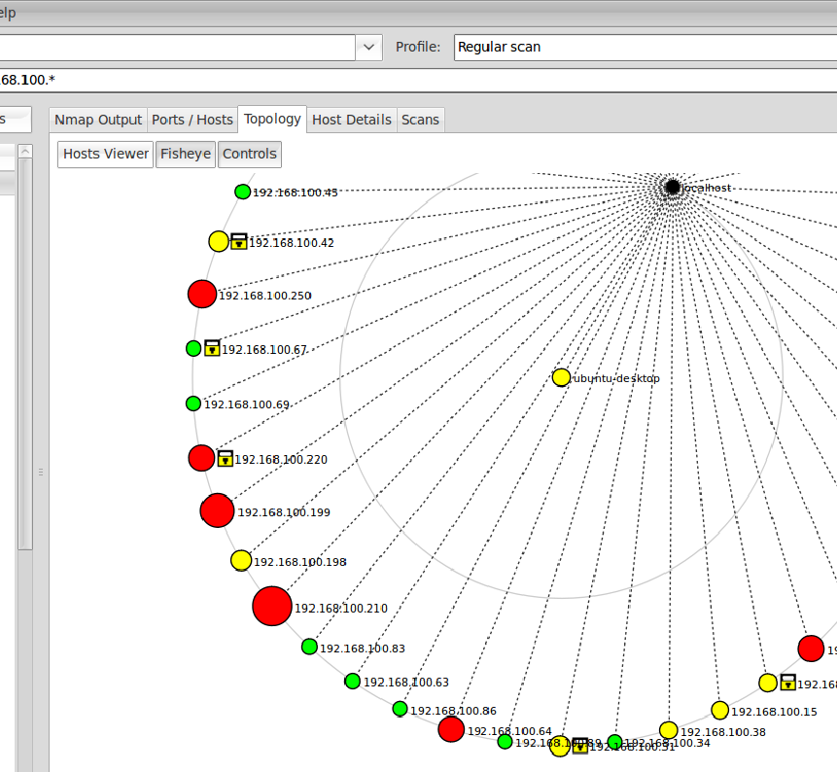
Strumenti Principali
Port Scanner: Identificazione delle porte aperte.
Network Scanner: Analisi della topologia di rete.
Web App Scanner: Identificazione di vulnerabilità nelle applicazioni web.
Social Engineering Tools: Simulazione di attacchi di inganno

Slide 7

Reporting e Documentazione
Il reporting è fondamentale per documentare i mezzi utilizzati, i passaggi eseguiti e i risultati osservati durante il test. Questo permette agli sviluppatori di riprodurre e risolvere le vulnerabilità identificate

Slide 8

Aspetti Legali ed Etici
Il Penetration Testing è legale se eseguito con il consenso del proprietario del sistema. È considerato hacking etico quando viene eseguito da esperti autorizzati per migliorare la sicurezza. È importante seguire metodologie standardizzate e rispettare le norme etiche per evitare danni accidentali ai sistemi

